Slide 1

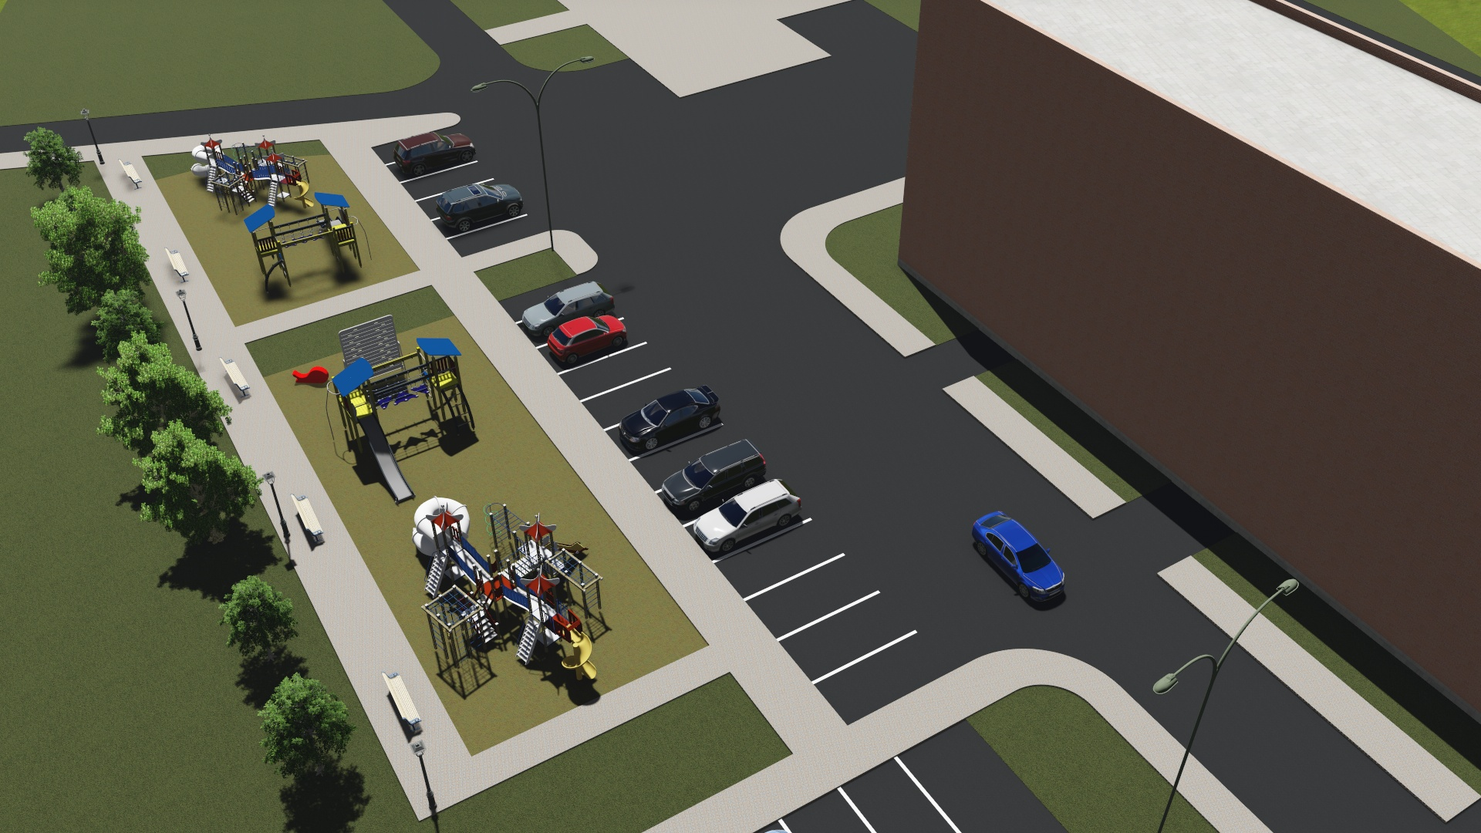
«Реализация проектов по комплексному благоустройству дворовых территорий городского поселения город Благовещенск муниципального района Благовещенский район РБ
«Башкирские дворики» в 2019г.
ул.Бр.Першиных д.1
Ул.Чехова д.15
Вид работ:
1.Замена бортовых камней;
2. Асфальтирование придомовой территории ;
3.Устройство покрытия детской игровой площадки (покрытие из ж/б плит, резиновая крошка);
4. Замена светильников наружного освещения;
5. Замена кронштейнов для светильников специальных;
6. Устройство парковочных мест для автомобилей ;
7. Устройство детской игровой площадки
Подрядная организация:
ООО «ИнфодорСтрой»
тел.:+7(937) 489-16-62
Финансовое обеспечение:
6 862 090,00 руб.
Срок выполнения работ: 31.08.2019г.
Заказчик: Администрация г.Благовещенск МР Благовещенский район РБ тел.8(34766) 3-08-15

